Slide 1

Социальная адаптация детей-инвалидов и детей с ОВЗ в условиях целостной образовательной среды общеобразовательной организации
Вишнякова Екатерина Анатольевна
зав. кафедрой специальной педагогики и социальной работы
ГАУ ДПО ЛО ИРО, к.п.н.

Slide 2


Базовая (инновационная) площадка ГАУДПО Липецкой области «Институт развития образования»
Муниципальное автономное общеобразовательное учреждение средняя общеобразовательная школа №17
г. Липецк

Slide 3
Количественный состав классов в МАОУ СОШ № 17 г. Липецка 2017-2018 уч. год
Образование обучающихся с ОВЗ может быть организовано как совместно с другими обучающимися, так и в отдельных классах, группах.

Slide 4
Здоровье обучающихся в 2016 – 2017 учебном году

Slide 5
Модель инклюзивного образования
Выпускник – личность, обладающая физическим развитием, необходимым для адаптации к активной повседневной жизни, общения с друзьями, семьей и для освоения профессиональных навыков; личность позитивного самопознания и самооценки
Мониторинг эффективности деятельности
Коррекционная деятельность
Проектная деят-ть по ЗОЖ
ЛФК
Адаптивная
Физ-ра
Аква-аэробика
Пилатес
Психолог
Тьюторство
Работа с детьми
Работа с родителями
Технологии, методики
Организация воспитательного пространства
Учащиеся
Семья
Волонтерское движение
Традиционные мероприятия
Спортивные движения
Соц. проектирование
Технологии, методики
Воспитание культуры здоровья, шоу-технология, технология интерактивного воспитания и др.
Обучение по ООП в соответствии с возможностями ребенка
Общеобразовательные классы
Классы с обучением по адаптивной программе
Индивидуальное обучение
Обучение в школе методики
Дистанционное обучение
Технологии, методики
Модульная технология, игровые технологии, проектная деятельность, технология дистанционного обучения и др.
Условия
Организационно-педагогические
Кадровые
Материально-технические
Психолого-педагогические

Slide 6
Модель организации обучения детей с ОВЗ в МАОУ СОШ№17
Начальное общее образование
1-3 классы - получение начального общего образования в соответствии с ФГОС НОО ОВЗ (Варианты 6.1, 6.2, 7.1,7.2, 8.3, 1), ФГОС НОО
Начальное общее образование
4 классы - получение начального общего образования в соответствии с ФГОС НОО
Адаптированная общеобразовательная программа «Мы вместе!»
Основное общее образование
5,6 классы - получение основного общего образования в соответствии с ФГОС ООО
Адаптированная общеобразовательная программа «Мы вместе!»
Основное общее образование
7-9 классы- получение основного общего образования в соответствии с ФГОС ООО, ФК ГОС
Адаптированная общеобразовательная программа «Мы вместе!

Slide 7
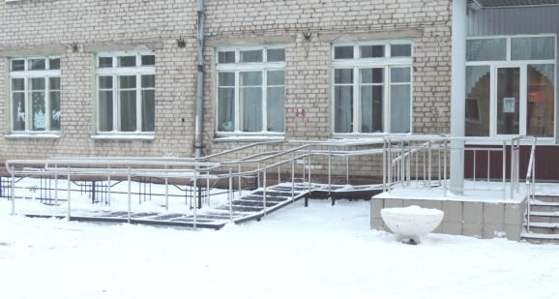
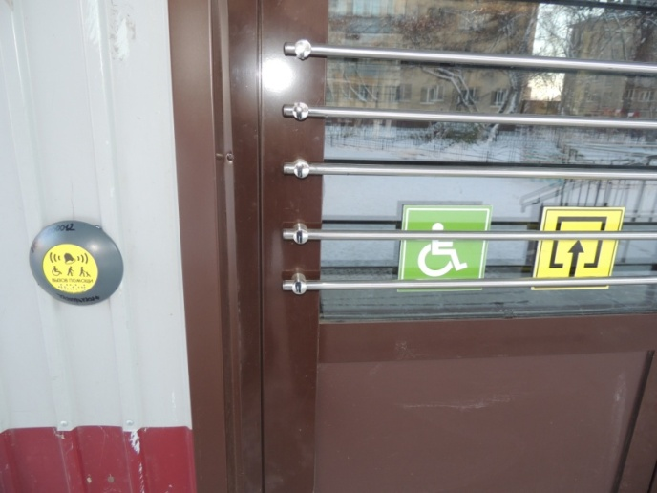
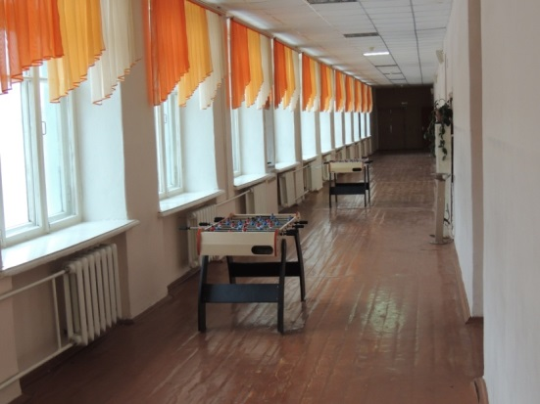
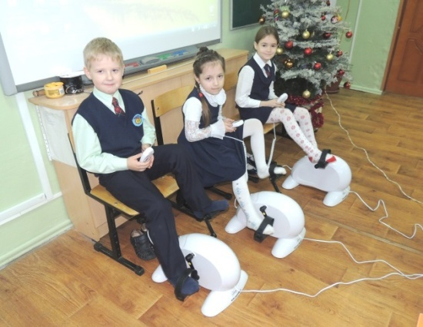
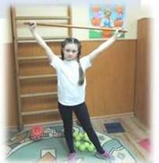
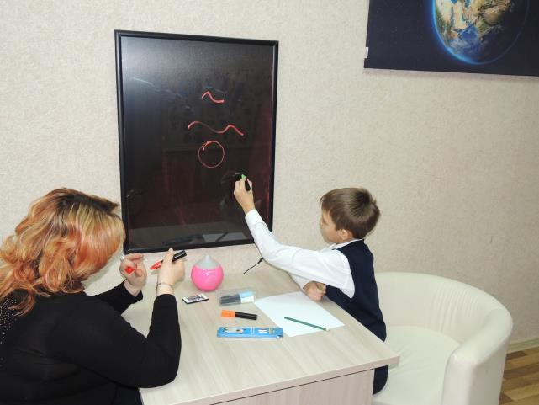
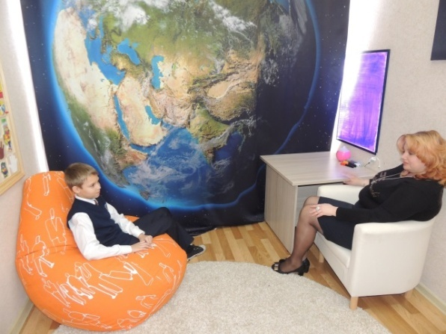
УЧАСТИЕ МАОУ СОШ №17 ГОРОДА ЛИПЕЦКА В ПРОГРАММЕ «ФОРМИРОВАНИЕ БЛАГОПРИЯТНОЙ И ДОСТУПНОЙ СОЦИАЛЬНОЙ СРЕДЫ»

Slide 8
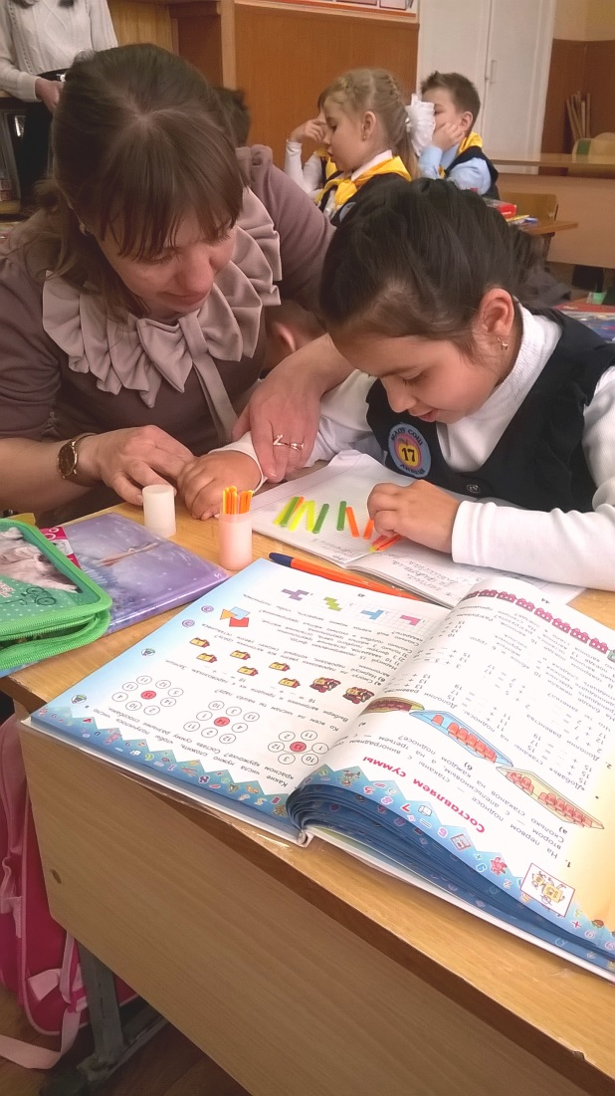
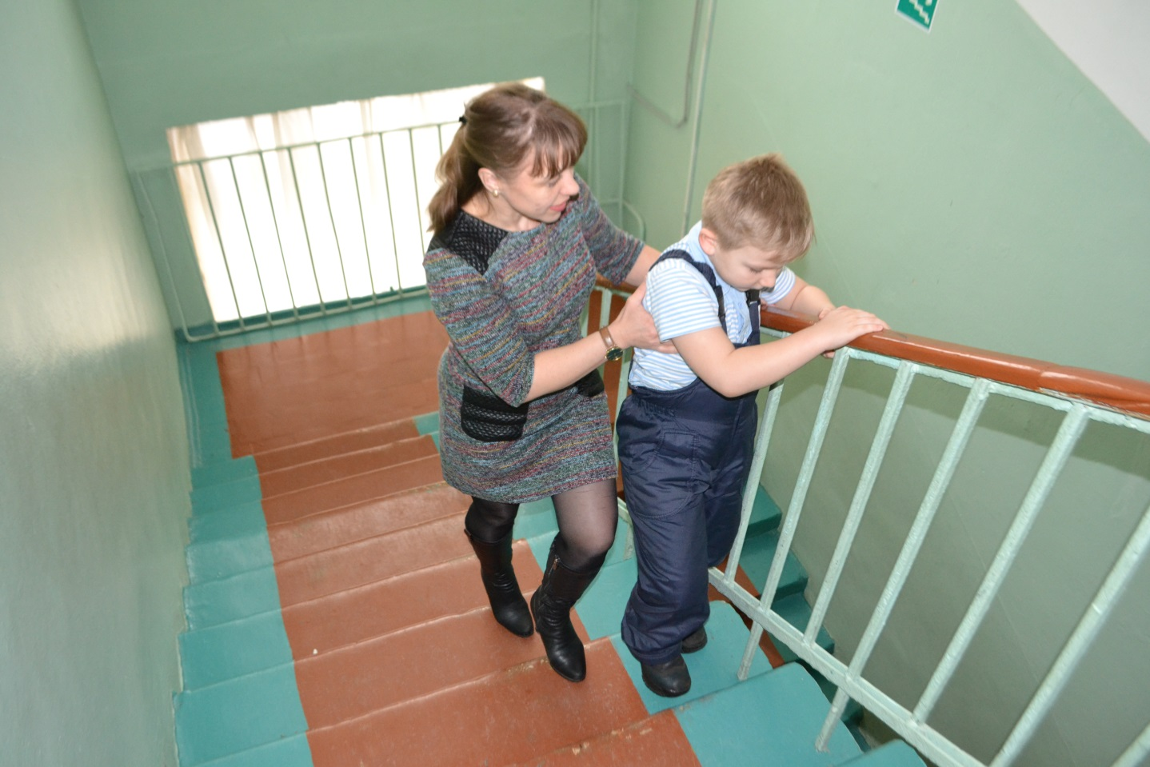
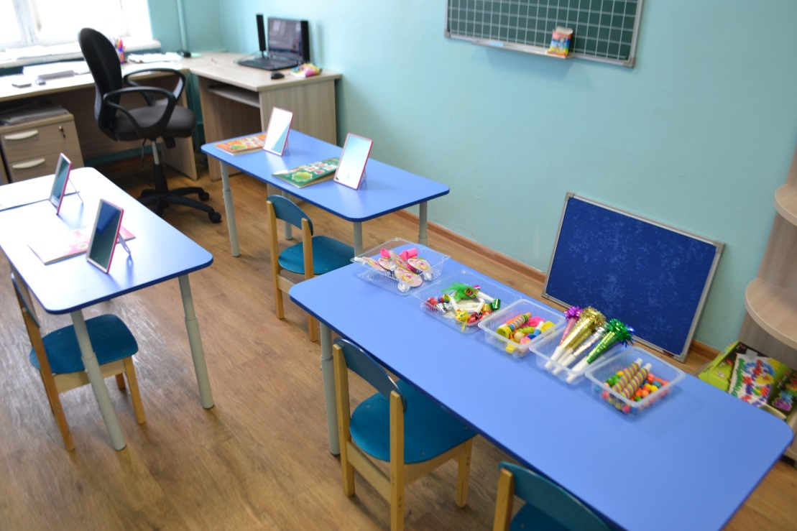
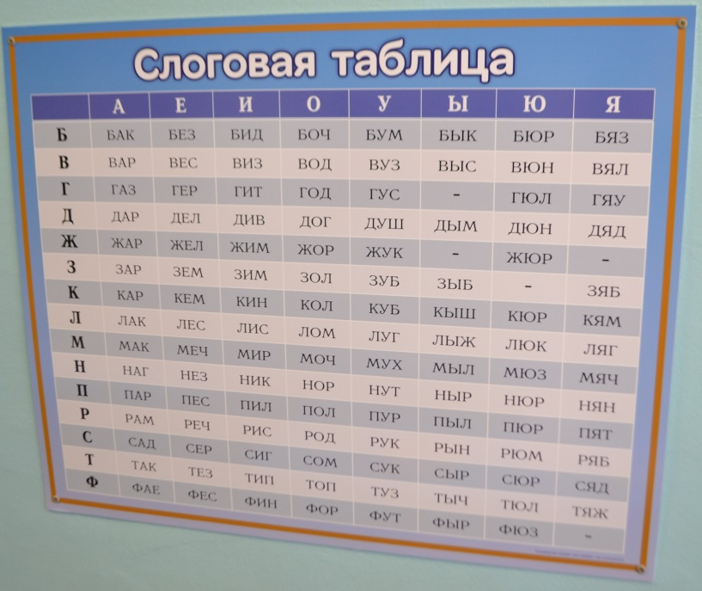
Сопровождение детей с ОВЗ

Slide 9
Специальные условия для обеспечения инклюзивного образования
- архитектурная среда (безбарьерная),
- специальное оборудование в кабинетах и рекреациях,
- кабинеты специалистов (логопед, психолог, сенсорная комната, зал ЛФК)
Материально-технические условия
Курсовая подготовка
Кадровые условия
Реализация модели инклюзивного образования
Организационно-управленческие условия
- программно-методическое обеспечение,
- реализация адаптированных программ,
- реализация коррекционных программ и коррекционно-развивающих курсов.
Организационно-методические условия

Slide 10
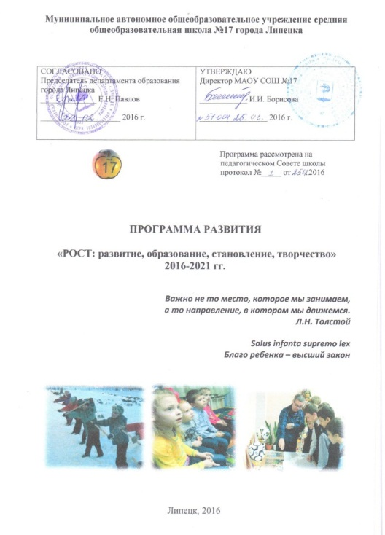
Программа развития МАОУ СОШ №17
Миссия МАОУ СОШ №17 города Липецка: создание образовательной среды для реализации возможностей и способностей каждого учащегося и его успешной социализации.
Образ МАОУ СОШ №17 города Липецка: школа модульного обучения, сочетающая в работе традиции и новаторство, признающая индивидуальность ребенка и способствующая оптимальному развитию каждого учащегося с учетом его способностей и возможностей.
Цель программы - создание образовательной среды, обеспечивающей равные условия развития учащихся при получении общего образования в соответствии с ФГОС на всех его уровнях и обеспечивающей учет образовательных потребностей детей и их родителей.
Подпрограмма программы развития МАОУ СОШ №17
«Мир без границ»
создание условий для получения полноценного образования без территориальных, интеллектуальных ограничений;
создание необходимой адаптивной среды в ОУ посредством укрепления учебно-материальной базы ОУ;
корректировка ПМП – сопровождение на основе инклюзивных подходов;
обеспечение доступа к дополнительному образованию в ОУ;
создание условий для получения образования в различных вариативных условиях.

Slide 11

Нормативно-правовые документы
Адаптированная программа «Мы вместе»
Положение об индивидуальном учебном плане
Адаптированная программа ФГОС НОО ОВЗ (вариант 6.1,6.2, 7.1.,7.2, 8.3.,1)
Положение о школьном психолого-медико-педагогическом консилиуме
Положение об обучении детей с ОВЗ

Slide 12
Инновационные технологии в инклюзивном образовании
Технология индивидуализированного обучения,
Адаптивная система обучения А.С. Границкой,
Обучение на основе индивидуально-ориентированного учебного плана В.Д. Шадрикова,
Технология модульного обучения,
Игровые технологии,
Компьютерные технологии,
Проектная технология и т.д.
Технологии позволяют педагогам создавать для ребенка учебный материал с учетом его особенностей и потребностей, наладить контакт детей со сверстниками в группе и со взрослыми, создавать ситуации успеха.

Slide 13
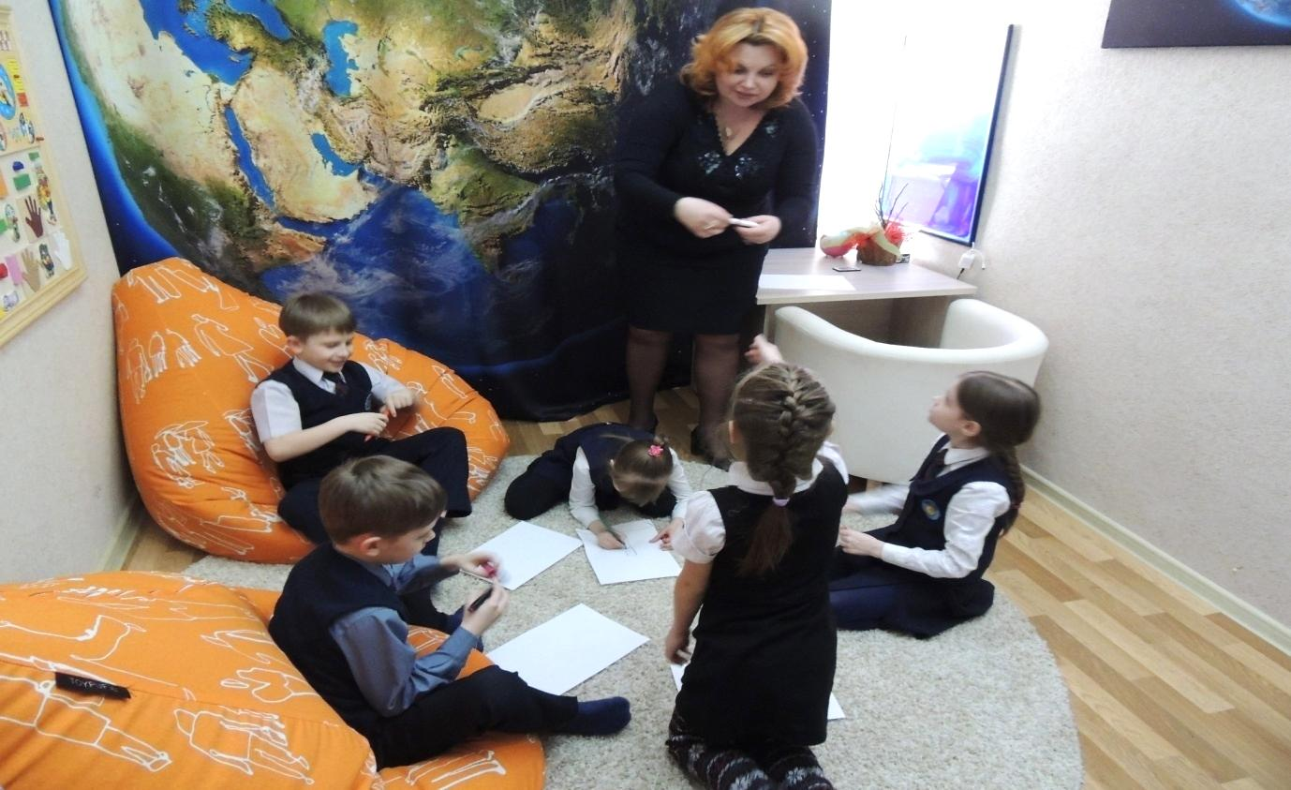
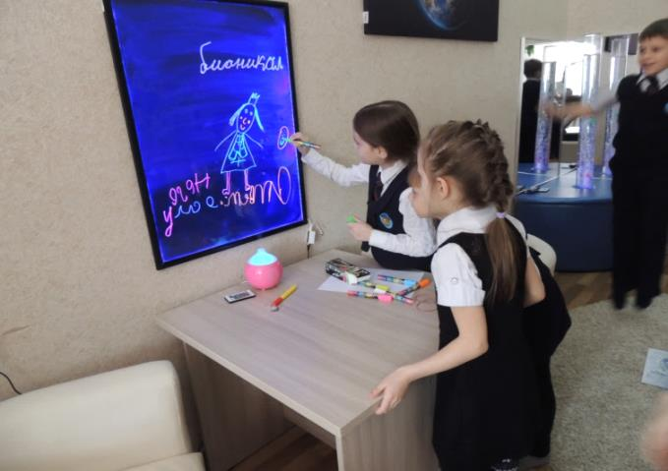
Коррекционно-развивающая программа «Ты не один»
Программа представляет собой комплекс специальных игровых ситуаций, диалогов, практических упражнений с использованием программ «Построй башню», «Собери квадрат», «Коммуникаторы» и т.д.

Slide 14
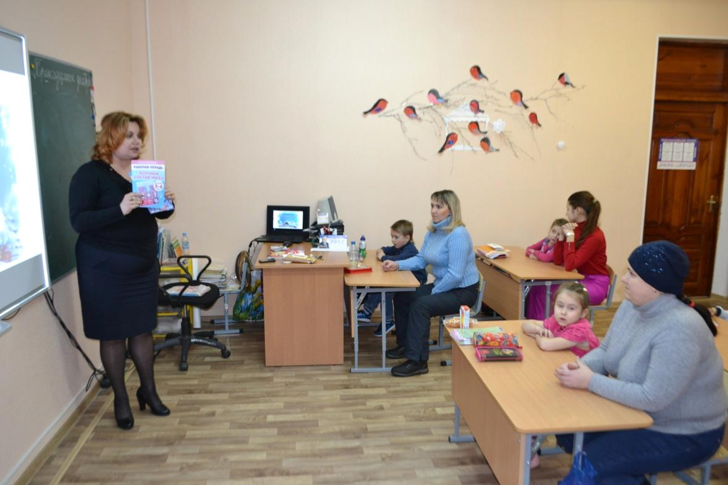
Программа сотрудничества
«Вместе мы сможем больше»
Тренинговая программа сотрудничества с родителями, которая способствует формированию адекватного отношения к ребенку, улучшению эмоционального состояния и снижению эмоционального дискомфорта, а также укреплению уверенности родителей в возможностях ребенка, установлению качественных и продуктивных внутрисемейных взаимоотношений, улучшению качества жизни детей с ОВЗ

Slide 15
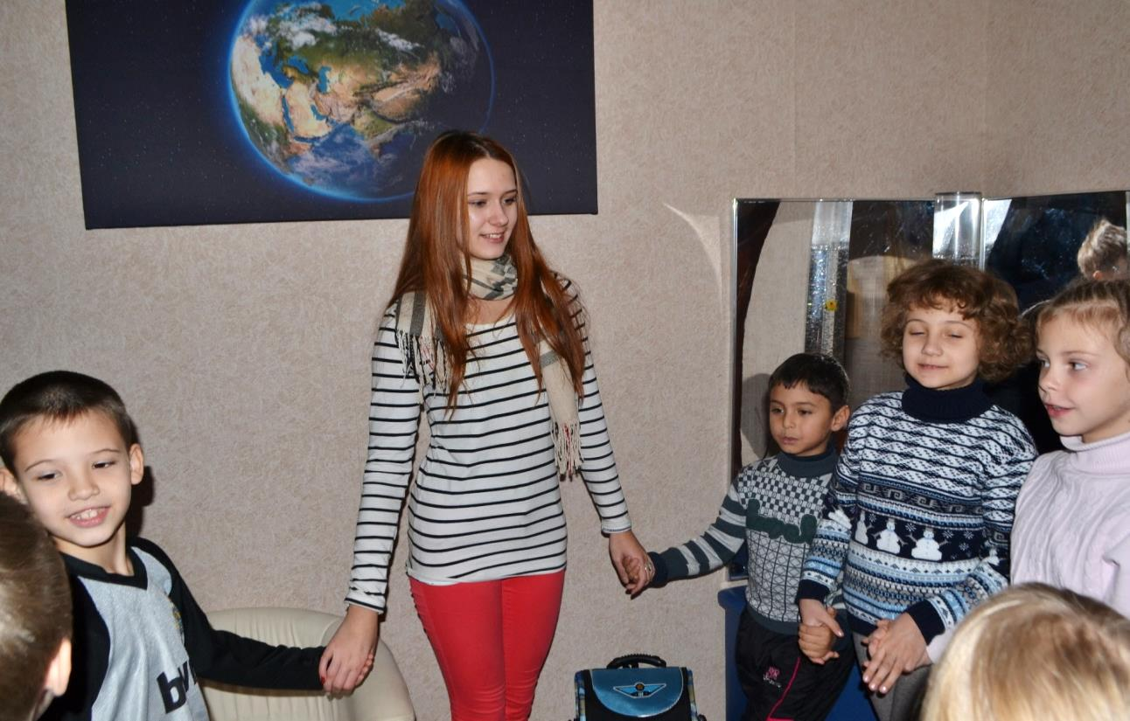
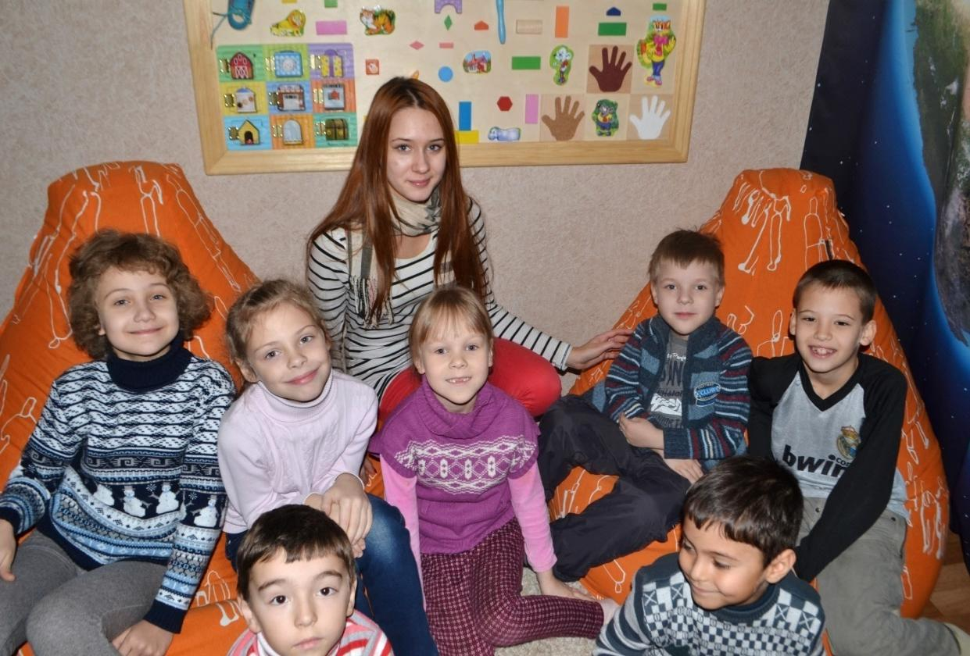

Волонтерское движение
Помощь старшеклассников в психолого-педагогическом сопровождение детей с ОВЗ и детей инвалидов
I место в региональном конкурсе исследовательских работ «Психология в мире»

Slide 16
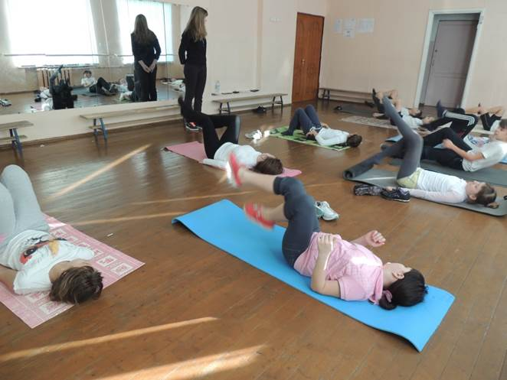
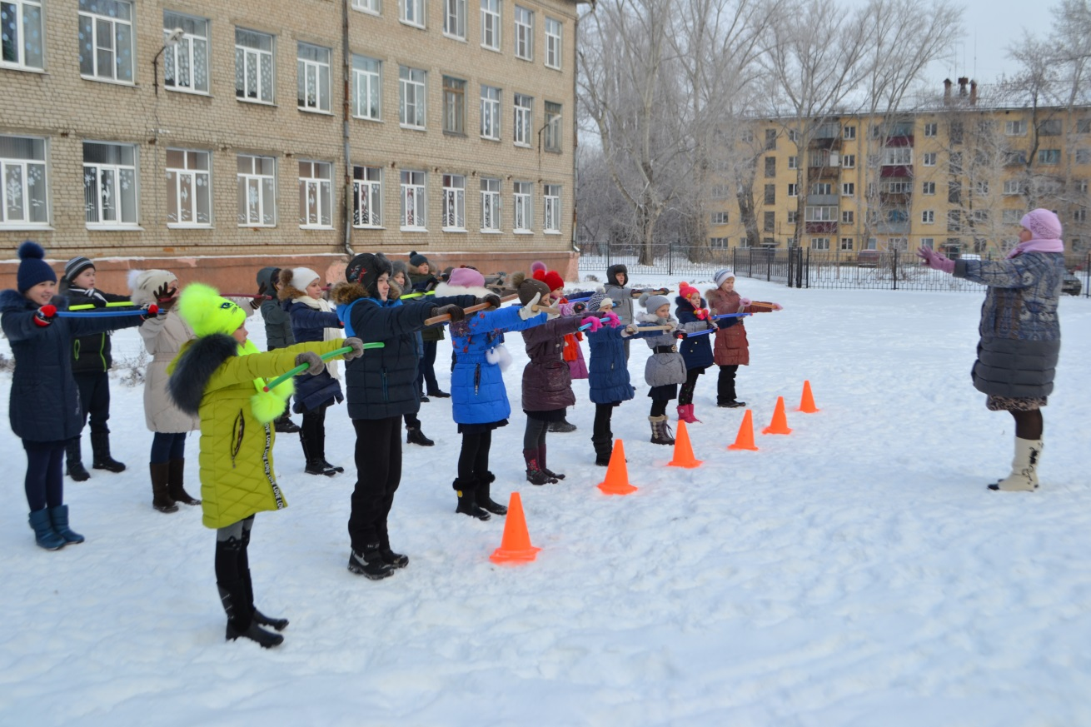
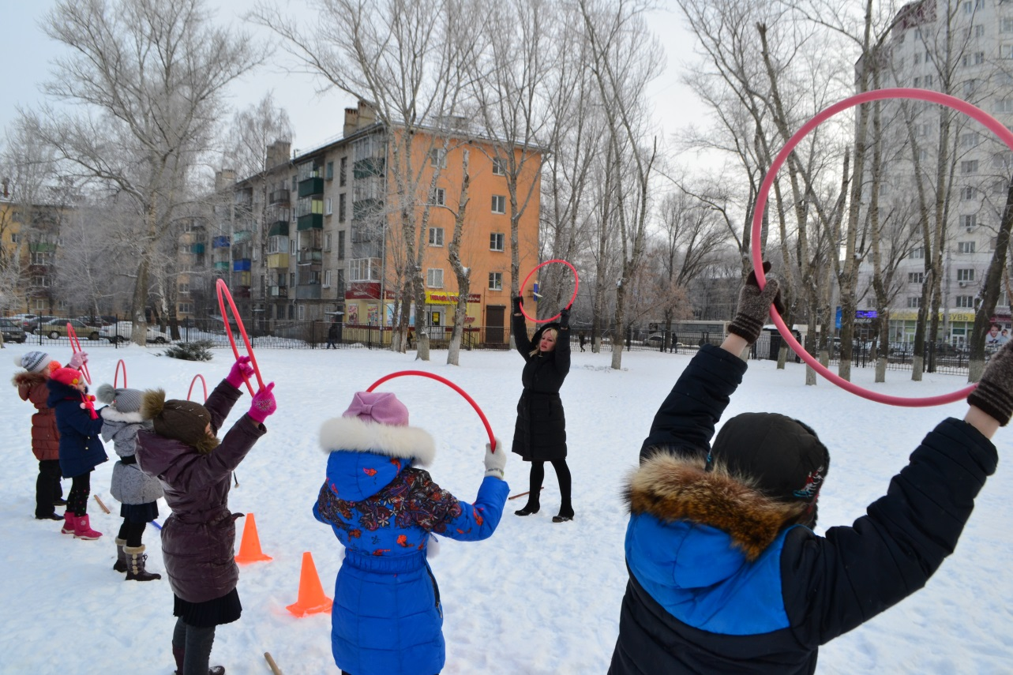
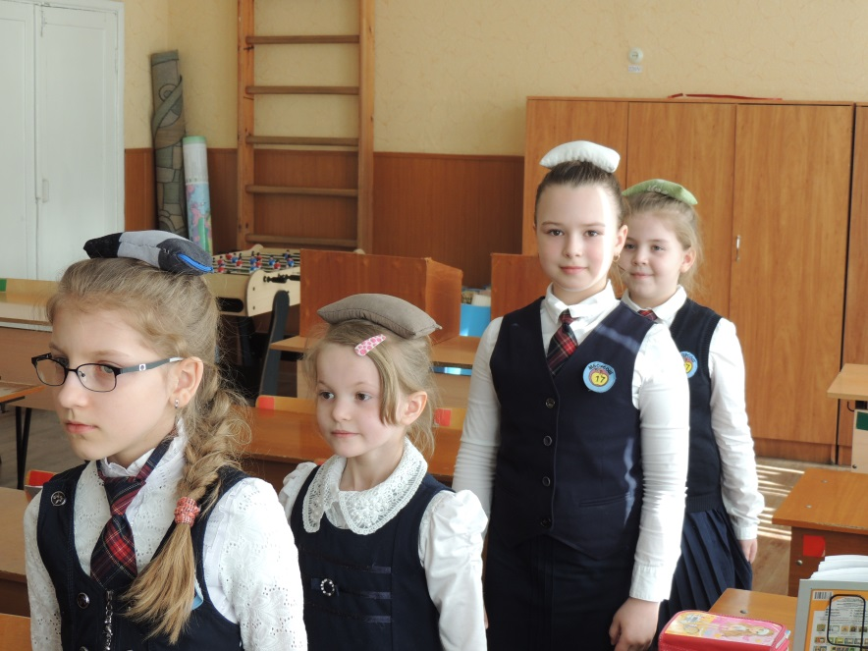
Программа «Радуга здоровья»

Slide 17
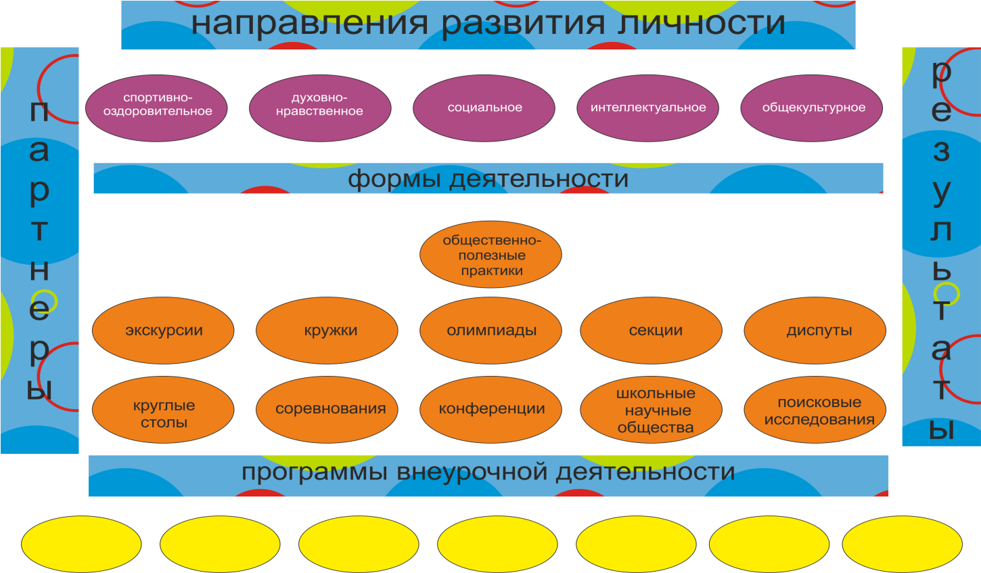
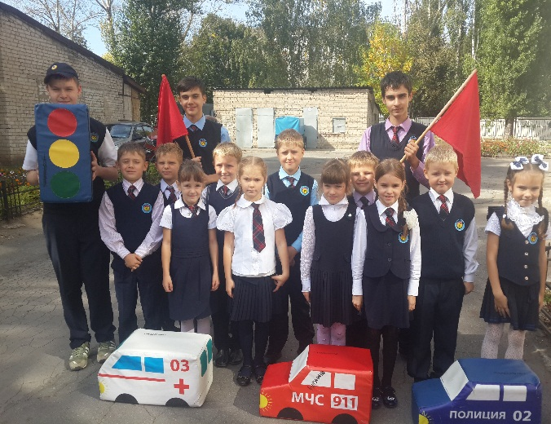
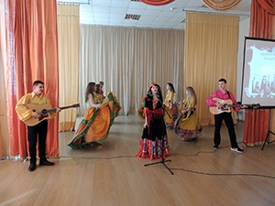
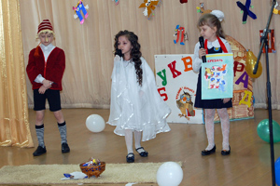
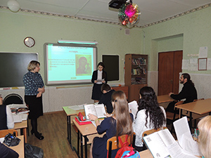
Организация дополнительной и внеурочной деятельности
Речевая
практика
Радуга
здоровья
Развитие
коммуникации
Мир, в котором
я живу
Умники и
умницы
Информатика
в числах и
задачах
ЛФК

Slide 18
Сетевые формы взаимодействия
МАОУ СОШ №17
ГУЗ Липецкая городская детская больница поликлиника №5
Г(О)БУ Центр психолого-педагогической, медицинской и социальной помощи
ГУЗ Областной врачебно- физкультурный диспансер
ГУЗ Липецкая городская детская стоматологическая поликлиника
ГАУДПО ЛО «ИРО»
ОО Липецкой области
ДДТ «Октябрьский»
ГОАОУ «Центр образования, реабилитации и оздоровления»
ЕГУ имени И.А. Бунина, кафедра физического воспитания

Slide 19
Социальная адаптация детей-инвалидов и детей с ОВЗ в условиях целостной образовательной среды общеобразовательной организации
Вишнякова Екатерина Анатольевна
зав. кафедрой специальной педагогики и социальной работы
ГАУ ДПО ЛО ИРО, к.п.н.

Slide 20
ГАУДПО Липецкой области
«Институт развития образования»
Кафедра специальной педагогики и социальной работы
8(4742)32-94-72
E-mail:liro2010@yandex.ru
wea48@mail.ru
Notes:
20

